Slide 1
30-1
These materials are by the Kongki Ka Project and are made available to you under the terms of the Creative Commons Attribution ShareAlike license 4.0.
You have permission to share and redistribute these materials in any format and to make reasonable revisions and adaptations of this translation, provided that:
You include the above licence and source information.
If you redistribute these materials or create derivatives, you must distribute your contributions under the same license as the original.
The Holy Bible, Berean Standard Bible, BSB is produced in cooperation with Bible Hub, Discovery Bible, OpenBible.com, and the Berean Bible Translation Committee. This text of God's Word has been dedicated to the public domain.
Hindi text is from Free Bibles India. This translation is made available under the terms of a Creative Commons Attribution-ShareAlike 4.0 International License.
Notes:
30 Jesus’ Birth
1. John the Baptist’s birth foretold - Luke 1:5-25 (Left Top)
2. The Birth of Jesus Foretold - Luke 1:26 – 38 (Right Top)
3. Mary visits Elizabeth - Luke 1:39-56 (Center Top)
4. Birth of John - Luke 1:57-80 (Right Bottom)
5. Joseph’s Dream - Matthew 1:18-25 (Center Bottom)
6. Birth of Jesus - Luke 2:1–7 (Center)
7. The Shepherds and the Angels - Luke 2:8–20 (Right Center)

Slide 2
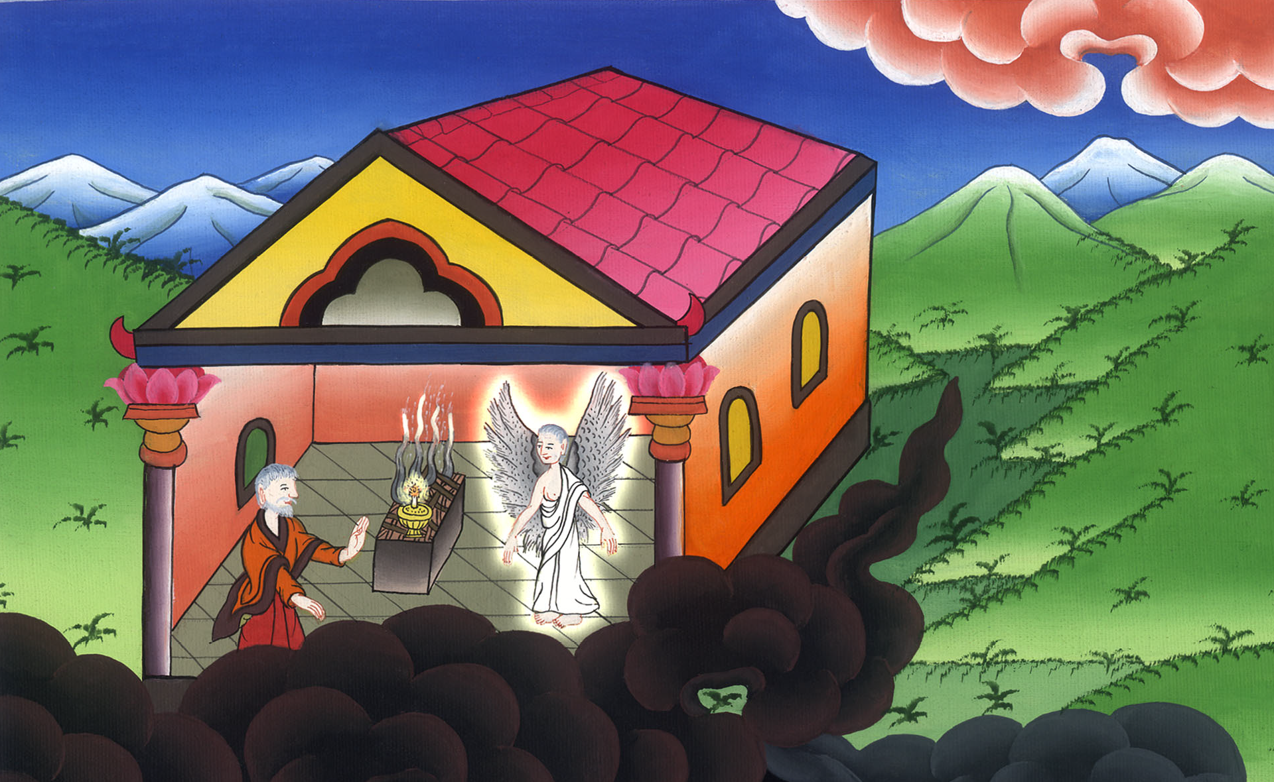
यूहन्ना बपतिस्मा देने वाले की जन्म की भविष्यवाणी - लूका 1:5-25
This work is licensed under a Creative Commons Attribution-ShareAlike 4.0 International License

Slide 3
Jesus’ Birth
John the Baptist’s birth foretold - Luke 1:5-25
यूहन्ना बपतिस्मा देने वाले की जन्म की भविष्यवाणी - लूका 1:5-25

Slide 4
यूहन्ना बपतिस्मा देने वाले की जन्म की भविष्यवाणी - लूका 1:5-25

Slide 5
5In the time of Herod king of Judea there was a priest named Zechariah, who belonged to the priestly division of Abijah, and whose wife Elizabeth was a daughter of Aaron.
5 यहूदिया के राजा हेरोदेस के समय अबिय्याह के दल में जकर्याह नाम का एक याजक था, और उसकी पत्नी हारून के वंश की थी, जिसका नाम एलीशिबा था।

Slide 6
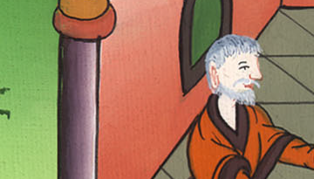
लूका 1:5

Slide 7
6Both of them were righteous in the sight of God, walking blamelessly in all the commandments and decrees of the Lord. 7But they had no children, because Elizabeth was barren, and they were both well along in years.
6और वे दोनों परमेश्वर के सामने धर्मी थे, और प्रभु की सारी आज्ञाओं और विधियों पर निर्दोष चलनेवाले थे। 7उनके कोई सन्तान न थी, क्योंकि एलीशिबा बाँझ थी, और वे दोनों बूढ़े थे।

Slide 8
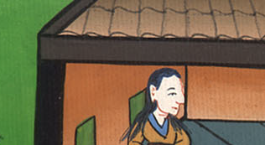
लूका 1:6,7

Slide 9
8One day while Zechariah’s division was on duty and he was serving as priest before God, 9he was chosen by lot, according to the custom of the priesthood, to enter the temple of the Lord and burn incense.
8जब वह अपने दल की पारी पर परमेश्वर के सामने याजक का काम करता था। 9तो याजकों की रीति के अनुसार उसके नाम पर चिट्ठी निकली, कि प्रभु के मन्दिर में जाकर धूप जलाए।

Slide 10
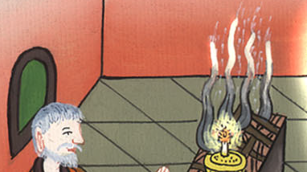
लूका 1:8,9

Slide 11
10And at the hour of the incense offering, the whole congregation was praying outside.
10और धूप जलाने के समय लोगों की सारी मण्डली बाहर प्रार्थना कर रही थी।

Slide 12
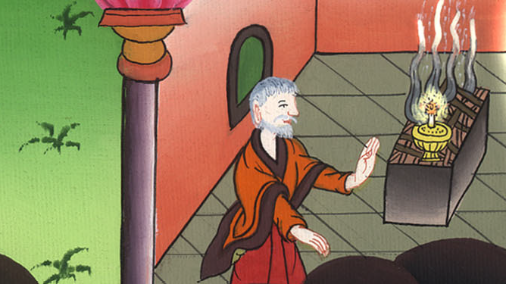
लूका 1:10

Slide 13
11Just then an angel of the Lord appeared to Zechariah, standing at the right side of the altar of incense. 12When Zechariah saw him, he was startled and gripped with fear.
11कि प्रभु का एक स्वर्गदूत धूप की वेदी की दाहिनी ओर खड़ा हुआ उसको दिखाई दिया। 12और जकर्याह देखकर घबराया और उस पर बड़ा भय छा गया।

Slide 14
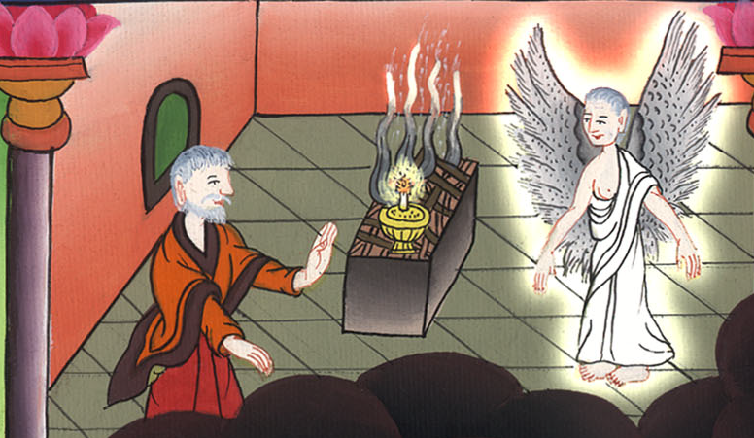
लूका 1:11,12

Slide 15
13But the angel said to him, “Do not be afraid, Zechariah, because your prayer has been heard. Your wife Elizabeth will bear you a son, and you are to give him the name John.
13परन्तु स्वर्गदूत ने उससे कहा, “हे जकर्याह, भयभीत न हो क्योंकि तेरी प्रार्थना सुन ली गई है और तेरी पत्नी एलीशिबा से तेरे लिये एक पुत्र उत्पन्न होगा, और तू उसका नाम यूहन्ना रखना।

Slide 16
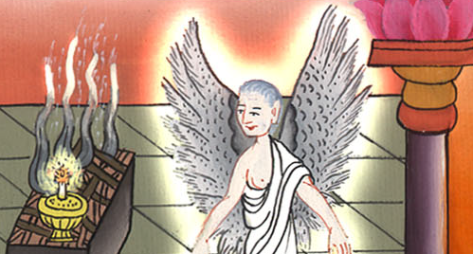
लूका 1:13

Slide 17
14He will be a joy and delight to you, and many will rejoice at his birth,
14और तुझे आनन्द और हर्ष होगा और बहुत लोग उसके जन्म के कारण आनन्दित होंगे।

Slide 18
लूका 1:14

Slide 19
15for he will be great in the sight of the Lord. He shall never take wine or strong drink, and he will be filled with the Holy Spirit even from his mother’s womb. 16Many of the sons of Israel he will turn back to the Lord their God.
15क्योंकि वह प्रभु के सामने महान होगा; और दाखरस और मदिरा कभी न पीएगा; और अपनी माता के गर्भ ही से पवित्र आत्मा से परिपूर्ण हो जाएगा। 16और इस्राएलियों में से बहुतों को उनके प्रभु परमेश्वर की ओर फेरेगा।

Slide 20
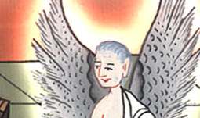
लूका 1:15,16

Slide 21
17And he will go on before the Lord in the spirit and power of Elijah, to turn the hearts of the fathers to their children and the disobedient to the wisdom of the righteous—to make ready a people prepared for the Lord.”
17वह एलिय्याह की आत्मा और सामर्थ्य में होकर उसके आगे-आगे चलेगा, कि पिताओं का मन बाल-बच्चों की ओर फेर दे; और आज्ञा न माननेवालों को धर्मियों की समझ पर लाए; और प्रभु के लिये एक योग्य प्रजा तैयार करे।”

Slide 22
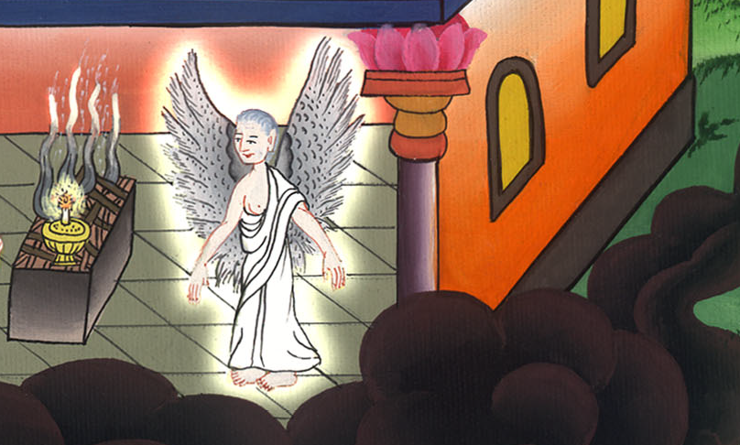
लूका 1:17

Slide 23
18“How can I be sure of this?” Zechariah asked the angel. “I am an old man, and my wife is well along in years.”
18जकर्याह ने स्वर्गदूत से पूछा, “यह मैं कैसे जानूँ? क्योंकि मैं तो बूढ़ा हूँ; और मेरी पत्नी भी बूढ़ी हो गई है।”

Slide 24
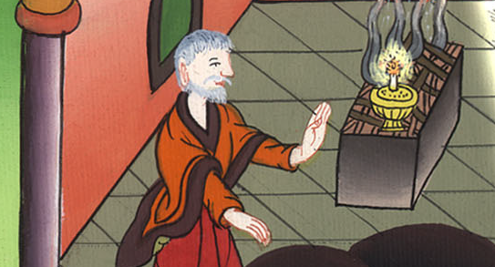
लूका 1:18

Slide 25
19“I am Gabriel,” replied the angel. “I stand in the presence of God, and I have been sent to speak to you and to bring you this good news.
19स्वर्गदूत ने उसको उत्तर दिया, “मैं गब्रिएलa हूँ, जो परमेश्वर के सामने खड़ा रहता हूँ; और मैं तुझ से बातें करने और तुझे यह सुसमाचार सुनाने को भेजा गया हूँ।

Slide 26
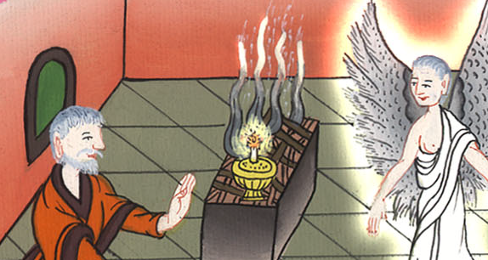
लूका 1:19

Slide 27
20And now you will be silent and unable to speak until the day this comes to pass, because you did not believe my words, which will be fulfilled at their proper time.”
20और देख, जिस दिन तक ये बातें पूरी न हो लें, उस दिन तक तू मौन रहेगा, और बोल न सकेगा, इसलिए कि तूने मेरी बातों की जो अपने समय पर पूरी होंगी, विश्वास न किया।”s

Slide 28
लूका 1:20

Slide 29
21Meanwhile, the people were waiting for Zechariah and wondering why he took so long in the temple.
21लोग जकर्याह की प्रतीक्षा करते रहे और अचम्भा करने लगे कि उसे मन्दिर में ऐसी देर क्यों लगी?

Slide 30
लूका 1:21

Slide 31
22When he came out and was unable to speak to them, they realized he had seen a vision in the temple. He kept making signs to them but remained speechless.
22जब वह बाहर आया, तो उनसे बोल न सका अतः वे जान गए, कि उसने मन्दिर में कोई दर्शन पाया है; और वह उनसे संकेत करता रहा, और गूँगा रह गया।

Slide 32
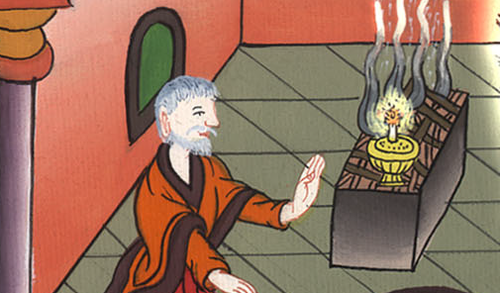
लूका 1:22

Slide 33
23And when the days of his service were complete, he returned home.
23जब उसकी सेवा के दिन पूरे हुए, तो वह अपने घर चला गया।

Slide 34
लूका 1:23

Slide 35
24After these days, his wife Elizabeth became pregnant and for five months remained in seclusion. She declared, 25“The Lord has done this for me. In these days He has shown me favor and taken away my disgrace among the people.”
24इन दिनों के बाद उसकी पत्नी एलीशिबा गर्भवती हुई; और पाँच महीने तक अपने आपको यह कह के छिपाए रखा। 25“मनुष्यों में मेरा अपमान दूर करने के लिये प्रभु ने इन दिनों में कृपादृष्टि करके मेरे लिये ऐसा किया है।”

Slide 36
लूका 1:24,25

